Slide 1
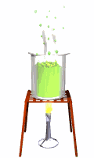
ГБОУ ПК «Школа-интернат для детей
с нарушением зрения», г. Пермь
Учитель химии Захарова Л.Ю.
Знаки химических
элементов
C
N
Cu
Fe
P
K

Slide 2
Русский язык
Буквы
Слова
Предложения
Химический язык
Знаки химических элементов
Химические формулы
Уравнения химических реакций

Slide 3
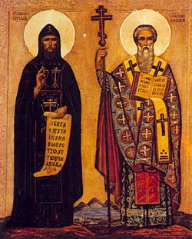
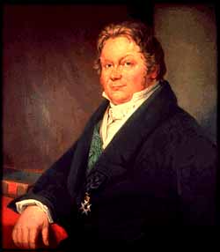
Кирилл и Мефодий,
болгарские просветители,
авторы славянской
письменности
Йёнс Якоб Берцелиус,
шведский учёный,
отец химической
письменности

Slide 4
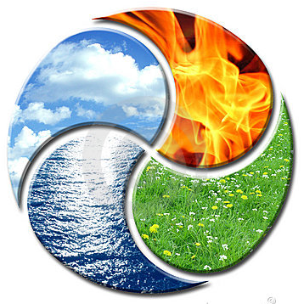

Древнегреческие мудрецы первыми сказали слово
«элемент» и произошло это за пять веков до
нашей эры. Правда, «элементами» считались
вода, земля, воздух и огонь
ОГОНЬ ЗЕМЛЯ
ВОЗДУХ ВОДА

Slide 5
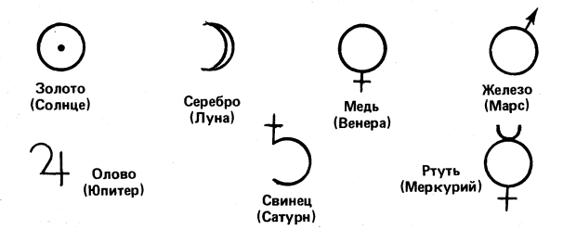
В средние века ученые знали уже десять химических элементов – 7 металлов (золото, серебро, медь, железо, олово, свинец, и ртуть) и 3 неметалла (серу, углерод, и сурьму).

Slide 6
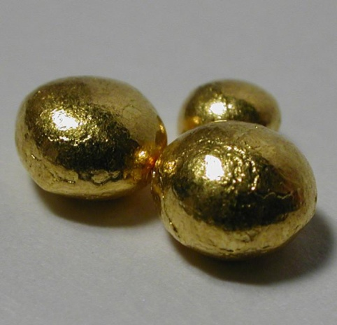
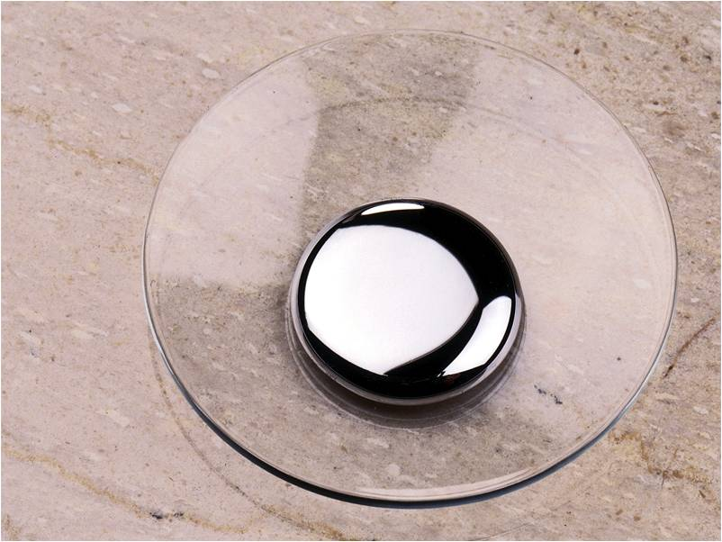
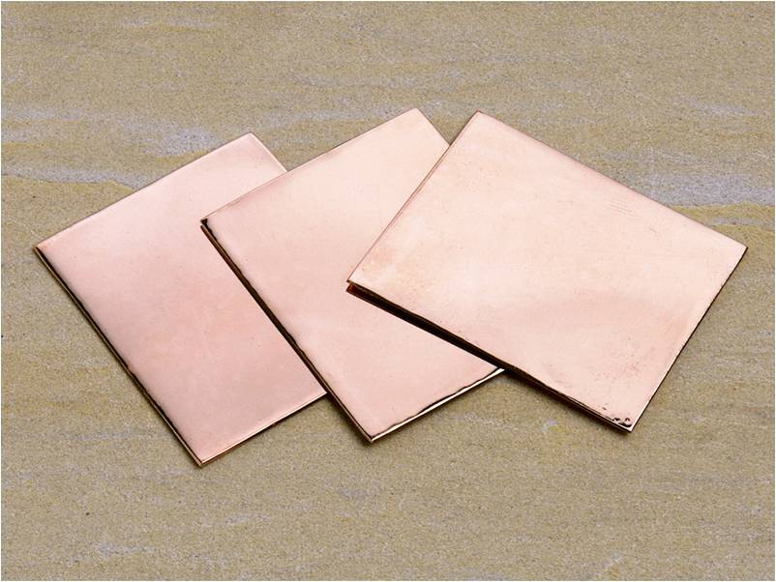
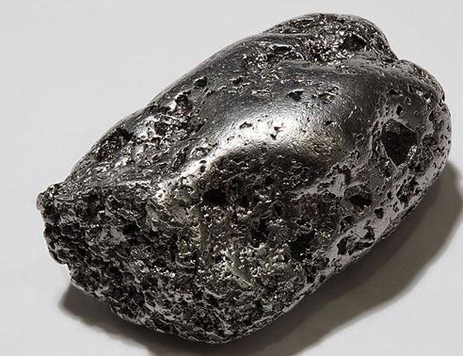
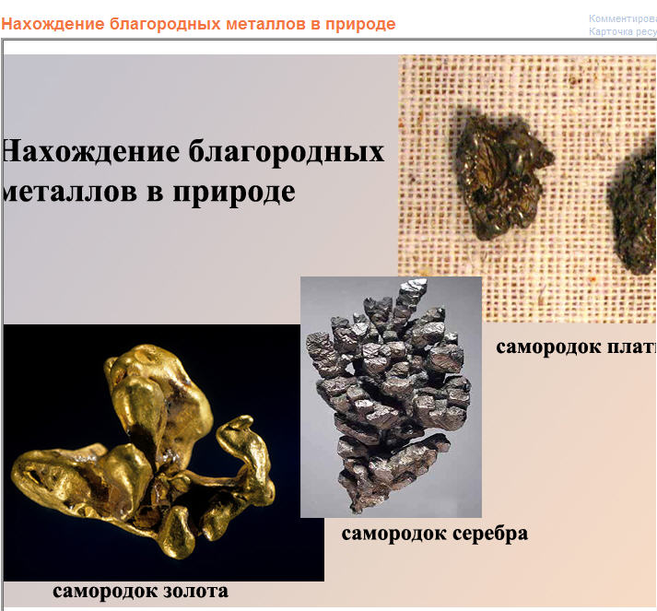
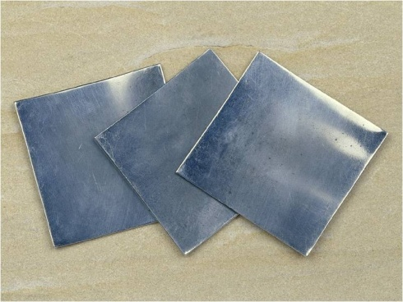
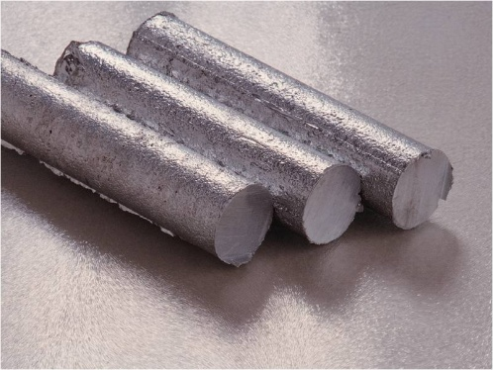
7 металлов
Золото
Ртуть
Медь
Железо
Серебро
Олово
Свинец

Slide 7
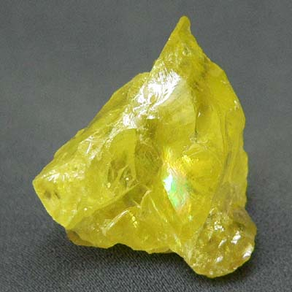
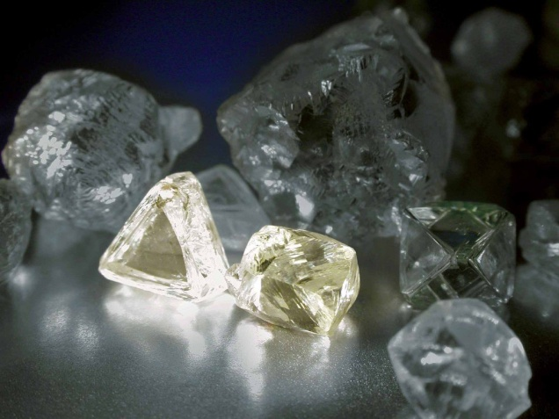
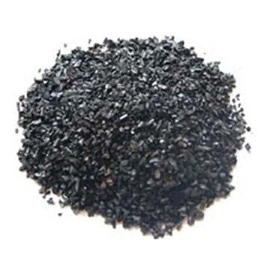
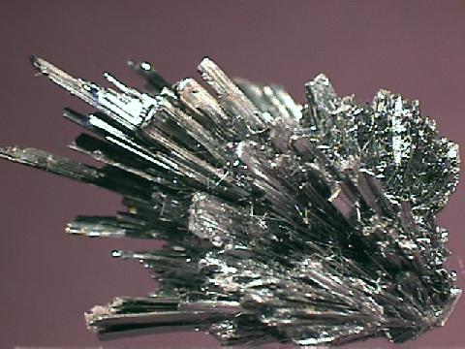
3 неметалла
Сера
Углерод
Сурьма

Slide 8
Алхимики считали, что химические элементы связаны со звездами и планетами, и присваивали им астрологические символы.
Золото называлось Солнцем, а обозначалось кружком с точкой:
Медь – Венерой, символом этого металла служило «венерино зеркальце»:
А железо – Марсом; как и полагается богу войны, обозначение этого металла включало щит и копье:

Slide 9
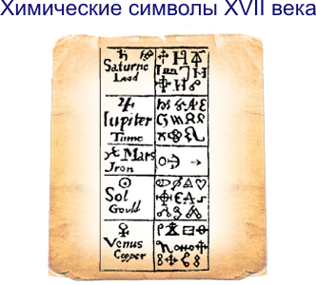

Алхимики очень долго обходились без химических формул. В употреблении были странные значки, причем почти каждый химик пользовался своей собственной системой обозначений веществ.
VII век

Slide 10




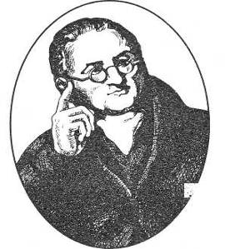
В XVIII веке укоренилась система обозначений элементов (которых в то время стало известно уже три десятка) в виде геометрических фигур – кружков, полуокружностей, треугольников, квадратов. водород азот кислород сера
Этот способ изображения символов элементов
придумал английский ученый, физик и химик,
Джон Дальтон.

Slide 13
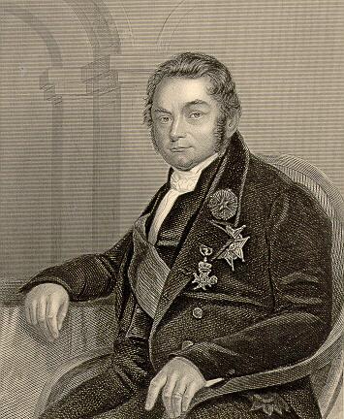
В 1814 году шведский химик Йенс Якоб Берцелиус предложил обозначать химические элементы первой буквой латинского названия элемента
Углерод – Carboneum – C
Золото – Aurum – Au
Водород – Hydrogenium – H
Ртуть - Hidrargirum - Hg

Slide 14
Символ | Русское название | Произношение
Ag | Серебро | Аргентум
C | Углерод | Це
P | Фосфор | Пэ
F | Фтор | Фтор
Cl | Хлор | Хлор
Zn | Цинк | Цинк
В учебнике дана таблица, где представлены названия
и символы 18 химических элементов, необходимых
для заучивания.

Slide 15
Определенный вид атомов называют химическим элементом

Slide 16
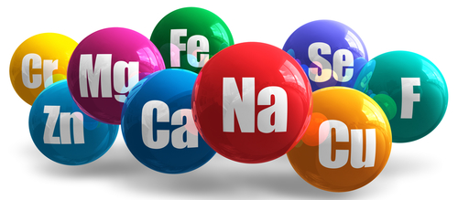
ЭТИМОЛОГИЯ
(Происхождение) названий химических элементов

Slide 17
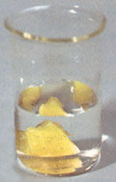
1. Свойства простых веществ, образованных химическими элементами
Водород – H - «рождающий воду»
Кислород – O- «рождающий кислоты»
Фтор – F - «разрушающий»
Бром – Br – «зловонный»
Фосфор – Р – «несущий свет»

Slide 18
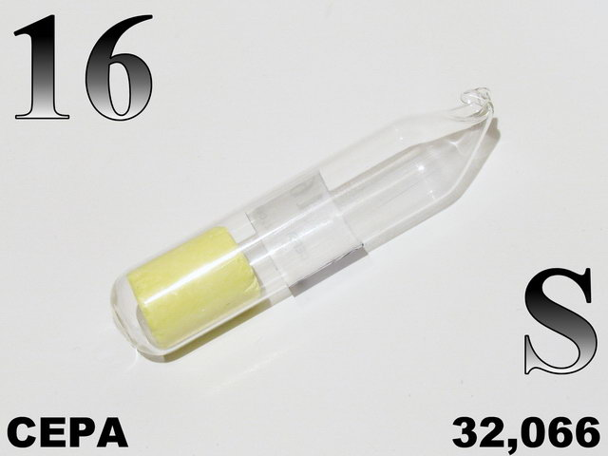
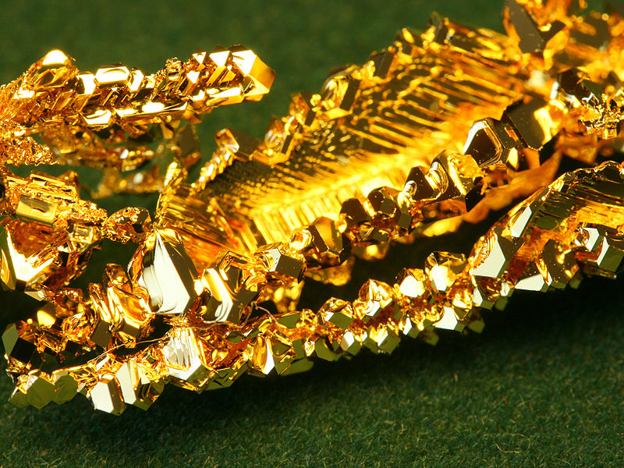
Сера – S
(от индийского «сира» - светло-желтый)
Золото – Au
(славянское «zolto» -
- желтый)

Slide 19
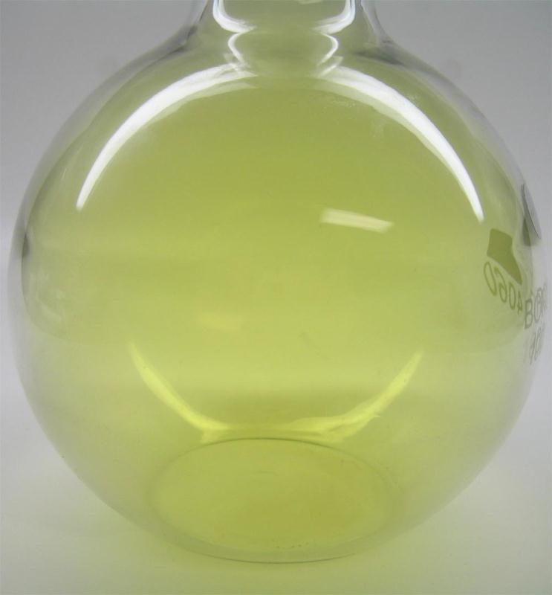
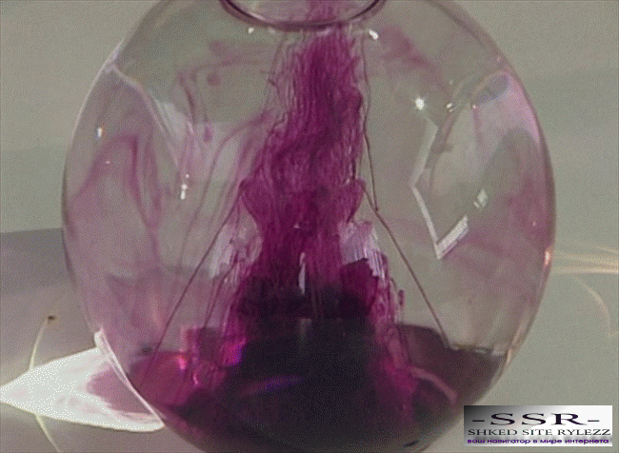
Хлор – Cl
(от греческого «хлорос» - зеленый)
Йод – I
(от греч. «иодес» - фиолетовый)

Slide 20
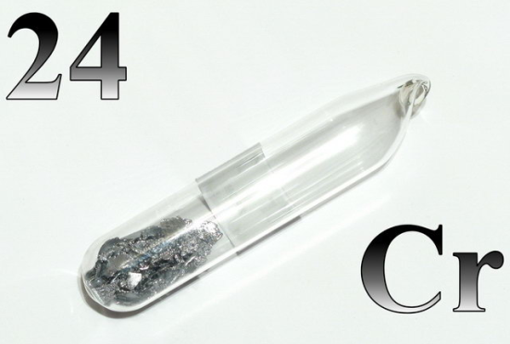
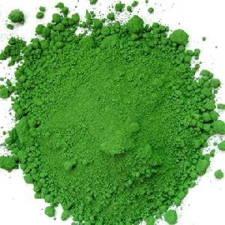
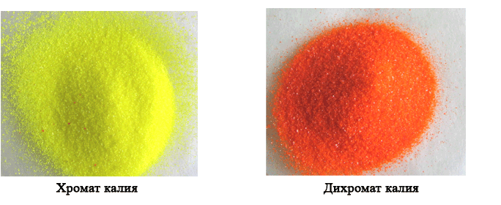
Хром – Cr - «окрашенный»

Slide 21

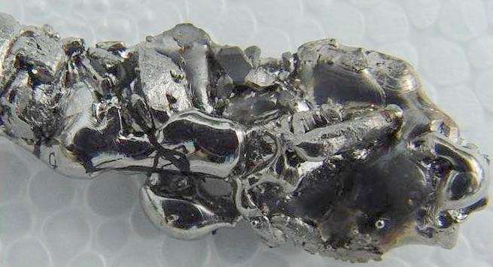
2. Мифы древних греков
Титан – Тi
Металл получил своё название в честь титанов, персонажей древнегреческой мифологии, детей Земли - Геи

Slide 22
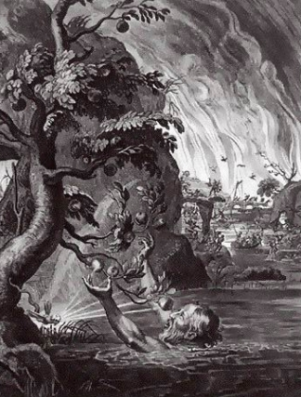
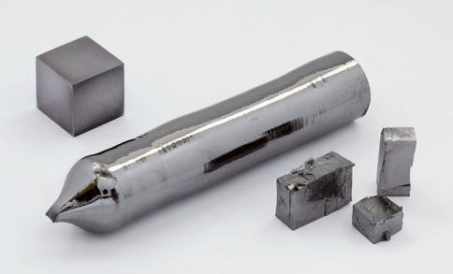
Тантал - Та
Тантал испытывает в подземном царстве нестерпимые муки голода и жажды. Стоя по горло в воде, он не может достать воды и, видя близ себя роскошные плоды, не может овладеть ими: как только он открывает рот, чтобы зачерпнуть воды, или поднимает руки, чтобы сорвать плод, вода утекает и ветвь с плодами отклоняется.

Slide 23
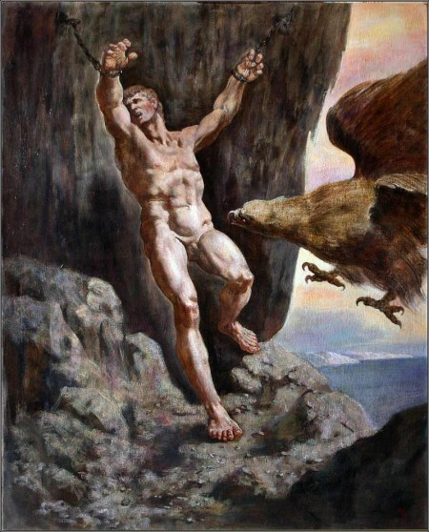
Прометий – Pm
От имени мифического героя Прометея, защитника людей и их создателя, похитившего у Зевса огонь и передавшего его людям. За что был наказан: огромный орел каждый день выклёвывал ему печень.

Slide 24
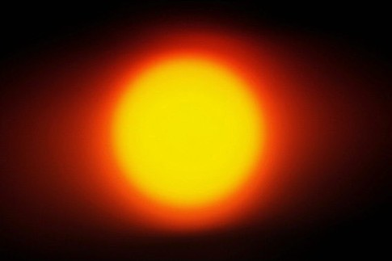
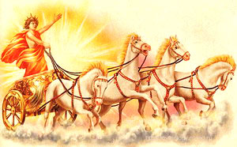
Гелий - Не
От греческого «Гелиос» – бог Солнца

Slide 25
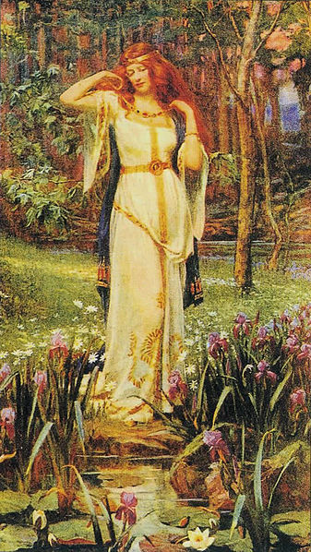
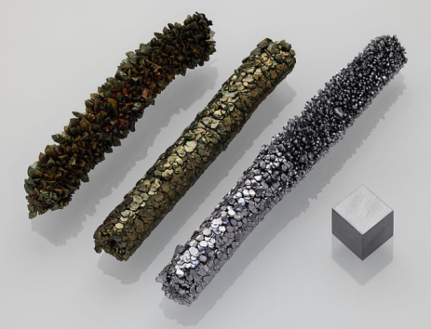
Ванадий - V
Этот элемент образует соединения с красивой окраской, отсюда и название элемента, связанное с именем скандинавской богини любви и красоты Фрейи (др.-исл. Vanadís — дочь Ванов; Ванадис).

Slide 26
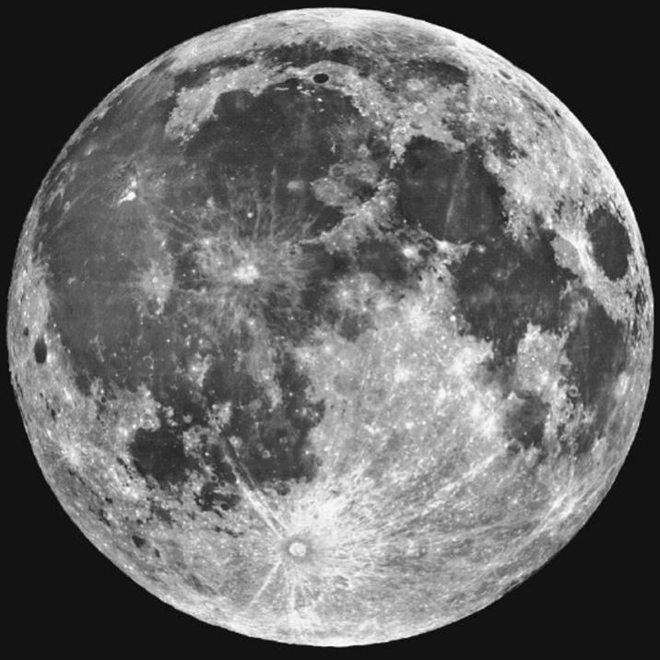
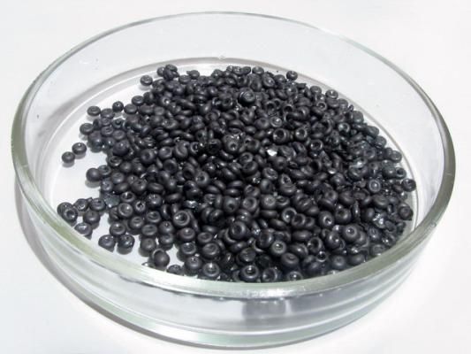
3. Астрономические начала в названии
Селен – Se
Название происходит от греческого названия Луны - Селены

Slide 27
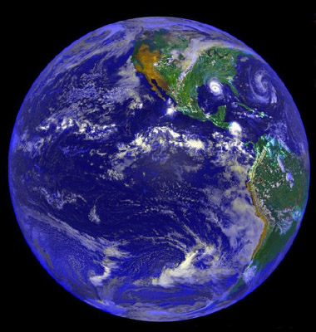
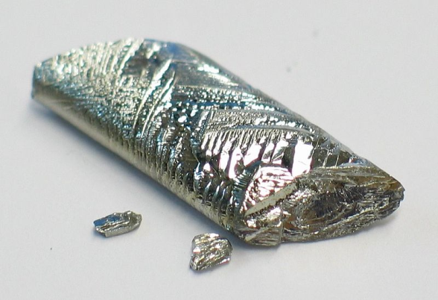
Теллур – Те
(от латинского «Земля»)

Slide 28
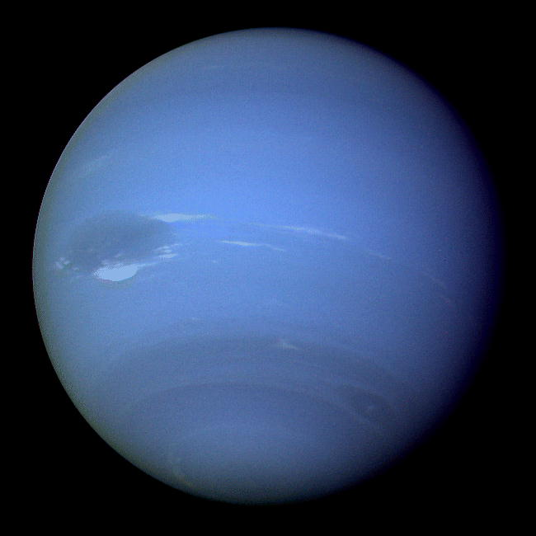
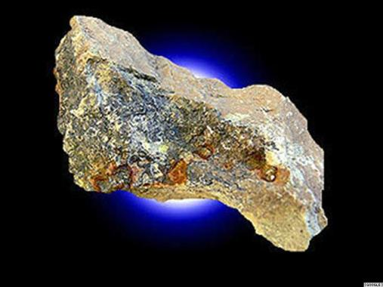
Уран - U
В честь самой далёкой из известных тогда планет, назвали его ураном

Slide 29
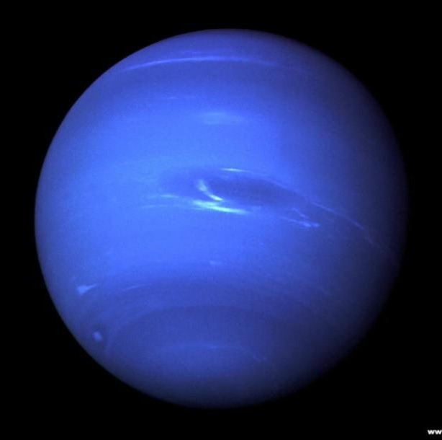
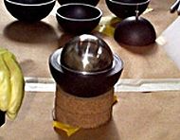
Нептуний - Np
Название нептуния образовано от названия планеты Нептун.

Slide 30
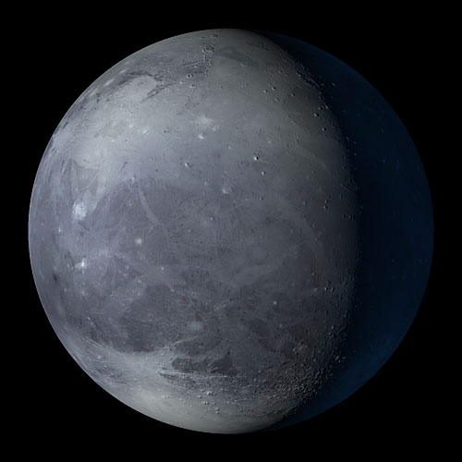
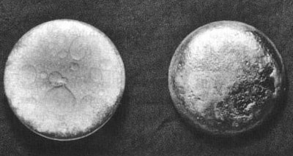
Плутоний - Рu
В 1930 году была открыта новая планета, которая была названа в честь древнеримского бога подземного царства. Плутоний стоит в ПС за нептунием, как планета Плутон за Нептуном.

Slide 31
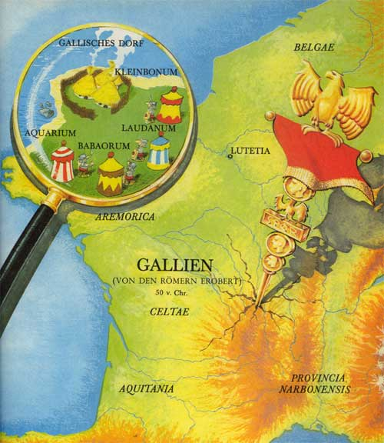
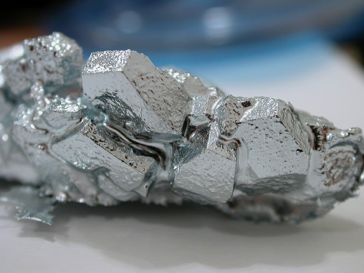
4. Географические начала – в честь государств, частей света, городов
Галлий – Ga
Поль Эмиль Лекок де Буабодран назвал элемент в честь своей родины Франции, по её латинскому названию — Галлия

Slide 32
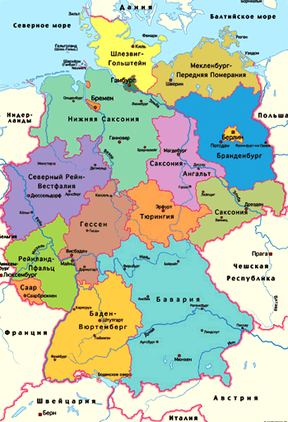
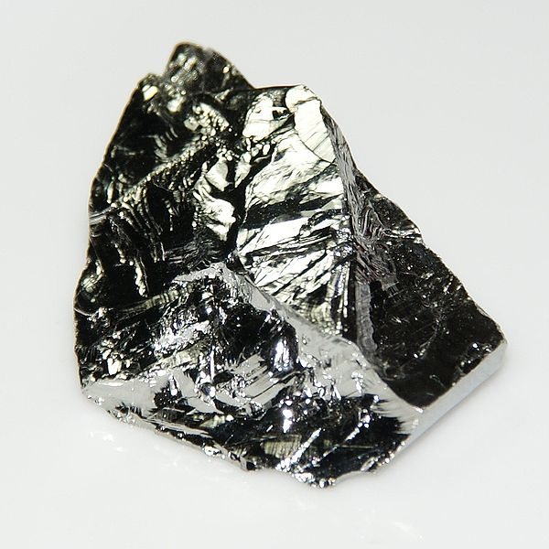
Германий - Ge
Назван в честь Германии

Slide 33

Полоний - Ро
Элемент открыт в 1898 году супругами Пьером Кюри и Марией Склодовской-Кюри. Элемент был назван в честь родины Марии Склодовской-Кюри — Польши (лат. Polonia).

Slide 34


Рутений - Ru
Первооткрыватель элемента К. К. Клаус назвал рутений в честь России (Ruthenia — латинское название Руси, а в поздней латыни — России)

Slide 35




Европий – Eu
Америций - Am

Slide 36




Гафний – Hf
(в честь Копенгагена)
Лютеций – Lu
(в честь Парижа)

Slide 37



5. Имена великих ученых
Кюрий – Сm
Назван в честь Пьера и Марии Кюри.
Фермий – Fm
Назван по имени Энрико Ферми

Slide 38



Эйнштейний - Es
Элемент назван в честь А. Эйнштейна.
Менделевий – Md
Назван в честь
Д.И. Менделеева

Slide 39
Скоро вы узнаете, что целые группы элементов имеют общие названия, отражающее их общие свойства: щелочные металлы, галогены, “благородные”, или инертные газы.
Д/З: выучить знаки , названия и
произношения 18 химических элементов

Slide 40
Спасибо за внимание!

